Slide 1

第5章 索引与视图

Slide 2

第5章 目 录
国家十三五重点规划项目
上海市高校精品课程
第5章 目 录
5.1 索引概述
    5.2常用的索引操作
    5.3视图概述
    5.4视图基本操作
    5.5 实验五 索引及视图操作
    5.6 本章小结
    5.7 练习与实践五

Slide 3


第5章 教学目标
国家十三五重点规划项目
上海市高校精品课程
 教学目标
    ●理解索引的概念、作用及使用
    ●了解索引的基本结构与原理
    ●理解视图的相关概念和作用
    ●掌握视图的定义、查询和更新等操作
重点
重点
重点
友情
提示
同步实验(上机)

Slide 4

上海市高校精品课程
国家十三五规划项目
5.1 索引概述
案例5-1
在学生关系中查询学号为“BX15236”的学生，查询语句为：
Select *
From 学生
Where 学号=' BX15236'
实现该查询最基本的方式是遍历关系中全部元组,逐行比较每个元组的学号值是否匹配where子句中的条件。显然，这种查询方式极其耗时，并造成大量的磁盘I/O操作。
如果在该关系的学号属性列上建立索引，则无需对整个表进行扫描，就能快速定位到查询的内容，检索出需要的信息。
1.1.1 数据库系统的发展及趋势
1.人工数据管理阶段

Slide 5
上海市高校精品课程
国家十三五规划项目
5.1 索引概述
5.1.1 索引的概念、特点及类型
1．索引的概念
索引（Index）是关系中一列或几列值的列表及相应的指向关系中标识 这些值的数据页的逻辑指针。
2．索引的特点
1）极大地提高数据查询的速度，这也是其最主要优点。
2）通过创建唯一性索引，可以保证数据库中各行数据的唯一性。
3）建立在外码上的索引可以加速多表之间的连接，有益于实现数据的参照完整性。
4）查询涉及到分组和排序时，也可显著减少分组和排序的时间。
5）通过使用索引可以在查询过程中使用优化隐藏器，提高系统的性能。
使用索引能够提高系统性能，但是索引为查找到带来的性能好处是有代价的：
1）物理存储空间中除了存放数据表之外，还需要一定的额外空间来存放索引。
2）对数据表进行插入、修改和删除操作时，相应的索引也需要动态维护更新，消耗系统资源。

Slide 6
上海市高校精品课程
国家十三五规划项目
5.1 索引概述
3．索引的类型
微软的SQL Server中，根据其索引记录的结构和存放位置可分为聚簇索引（Clustered Index, 也叫聚集索引）、非聚簇索引（Nonclustered Index, 也叫非聚集索引）和其它索引。
聚簇索引:把聚簇码上具有相同值的元组集合存放在连续的物理块中。
聚簇索引能够确定表中数据的物理存储顺序，即表中数据是按照索引列的顺序进行物理排序的。
非聚簇索引中，数据与索引的存储位置可以完全独立,索引存储在一个地方，数据存储在另一个地方。索引中带有指向数据存储位置的逻辑指针。
可以在一个表上建立多个非聚簇索引.

Slide 7

上海市高校精品课程
国家十三五规划项目
表5-1 SQL Server 2016的索引类型及其简单说明
索引类型 | 简单说明
聚簇索引 | 创建索引时，索引键值的逻辑顺序决定表中对应行的物理顺序。聚簇索引的底层（或称为叶子）包含该表的实际数据行，因此要求数据库具有额外的可用工作空间来容纳数据的排序结果和原始表或现有聚簇索引数据的临时副本。一个表或者视图只允许同时有一个聚簇索引。
非聚簇索引 | 创建一个指定表的逻辑排序的索引。对于非聚簇索引，数据行的物理排序独立于索引排序。一般来说，先创建聚簇索引，后创建非聚簇索引。
唯一索引 | 唯一索引不允许两行具有相同的索引值，如果存在唯一索引，数据库引擎会在每次插入操作添加数据时检查重复值。可生成重复键值的插入操作将被回滚，同时数据库引擎显示错误消息。
分区索引 | 为了改善大型表的可管理性和性能，常会对其进行分区，对应的可以为已分区表建立分区索引，但是有时亦可以在未分区的表中使用分区索引。
筛选 | 筛选索引是一种经过优化的非聚集索引，适用于从表中选择少数行的查询。筛选索引使用筛选谓词对表中的部分数据进行索引。设计良好的筛选索引可以提高查询性能，降低存储成本和维护成本。
空间 | 空间索引是一种扩展索引，允许对数据库中的空间数据类型（如geometry或geography）的列编制索引。
XML | 可以对 xml 数据类型列创建 XML 索引。它们对列中 XML 实例的所有标记、值和路径进行索引，从而提高查询性能。
计算列上的索引 | 从一个或多个其它列的值或者某些确定的输入值派生的列上建立的索引。
带有包含列的索引 | 可以将非键列（称为包含列）添加到非聚集索引的叶级别，从而通过涵盖查询来提高查询性能。也就是说，查询中引用的所有列都作为键列或非键列包含在索引中。这样，查询优化器可以通过索引扫描找到所需的全部信息，而无需访问表或聚集索引数据。
列存储 | 在常规索引中，所有每行的索引数据都被一起保持在一页中，每列数据在一个索引中是跨所有页保留的。而在列存储索引中，每列数据被保存在一起，这样每个数据也都只包含来自单个列的数据。
全文 | 一种特殊类型的基于标记的功能性索引，有SQL Server全文引擎生成和维护，用于帮助在字符串数据中搜索复杂的词。

Slide 8





5.1 索引概述
上海市高校精品课程
国家十三五规划项目
*5.1.2 索引的结构与原理
索引作为一个数据库对象，存储在数据库中。一条索引记录中包含的基本信息包括：索引键值（key，即定义为索引的字段值）和逻辑指针（pointer，指向数据页）。
Index Page
Data Page
图5-1 B树索引结构示意图

Slide 9
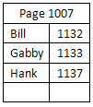

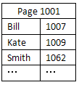

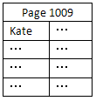

5.1 索引概述
上海市高校精品课程
国家十三五规划项目
1．聚簇索引的结构
聚簇索引的非叶层节点中，只包含下一节点的第一个键值及指向下一节点的指针，指针的格式为：文件编号+数据页编号，而聚簇索引的叶子节点就是表中的数据行。所有数据行的存储顺序与索引的存储顺序一致。
如图5-2所示为在姓名字段上建
立的聚簇索引，当需要根据姓名字
段查找记录时，数据库系统会先找
到该索引的根节点，然后根据指针
查找下一个，直到找出需要的某个
记录。如，现在要查询“Gail”，
由于它介于[Bill,Kate]之间，因
此系统先找到Bill对应的索引页
1007；在该页中Gail介于[Gabby,
Hank]之间，因此找到1133（也是
数据节点），并最终在此页中找到 图5-2 聚簇索引结构示意图
了Gail对应的记录行。
Index Page
Leaf&Data Page

Slide 10

5.1 索引概述
上海市高校精品课程
国家十三五规划项目
2．非聚簇索引的结构
非聚簇索引中的叶子节点并非数据节点，叶子节点存储的是值+指针，指针中则包括页指针和指针偏移量，用于定位到具体的数据行。
在除叶节点外的其他索引节点，存储的也是类似的内容，只不过它是指向下一级的索引页的。

Slide 11
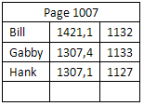
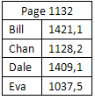
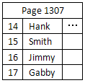
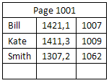
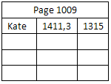
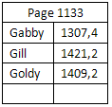
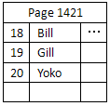
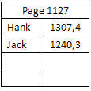
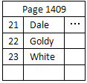
5.1 索引概述
上海市高校精品课程
国家十三五规划项目
如图5-3为在姓名字段上建
立的非聚簇索引。假设要查
询“Gill”，系统从根节点出
发，考虑到Gill位于[Bill，
Kate]之间，则先定位到索引
页1007；下一步判断Gill位于
[Gabby，Hank]之间，再定位
到索引页1133，找到Gill。
此时索引页1133为索引的叶子
节点，Gill指针中指示数据页
为1421，偏移量为2。根据指
针内容，在数据页1421第
行中找到Gill对应的记录行。
Index Page
Data Page
图5-3 非聚簇索引结构示意图

Slide 12

5.1 索引概述
上海市高校精品课程
国家十三五规划项目
*5.1.3 创建索引的策略
一般来说，可以考虑在以下属性列上建立索引：
1）在查询条件中常用的列上建立索引，可以加快查询速度；
2）在连接条件中常出现的列上建立索引，可以加快连接的速度；
3）在经常使用排序的列上建立索引，利用索引的排序，可加快查询的速度；
4）在经常需要搜索连续范围值的列上建立聚簇索引，找到第一个匹配行后，满足要求的后续行在物理上是连续且有序的，因此只要将数据值直接与查找的终止值进行比较即可连续提取后续行。

Slide 13
5.1 索引概述
上海市高校精品课程
国家十三五规划项目
有些列上建立索引没有明显提高查询速度，反而增加系统负担，这些列上不适合建立索引：
1）在查询中很少用到的列上不应该建立索引；
2）在只有很少数据值的列上不应建立索引，如学生表中查询所有男生信息，结果集中的行占了所有行的很大比例，则在性别列上建立索引并不能明显提高查询速度。
3）在修改性能远远大于检索性能的列上不应该建立索引，因为增加索引时会降低增加、删除和更新行的速度，即降低修改性能。

Slide 14

5.1 索引概述
上海市高校精品课程
国家十三五规划项目
讨论思考
1）案例5-1中在学号属性列上建立索引后如何提高了查询效率？
2）以查询学生选课信息为例，在外码列上建立索引后如何加快学生表和学生选课表的连接速度。
作业[见指导]：练习与实践五
1.选择题（1） （2）;
2.填空题（1）;
3.简答题 （1）（2）（3）；

Slide 15
5.2常用的索引操作
上海市高校精品课程
国家十三五规划项目
5.2.1索引的创建及使用
1．索引的创建
T-SQL语言中，建立索引使用CREATE Index语句，其语法格式为：
CREATE [UNIQUE][CLUSTERED|NONCLUSTERED] INDEX <索引名> ON <表名> ( <列名> [<次序>] [, <列名> [<次序>]] …)
其中的参数说明如下：
1）UNIQUE表明要创建的是唯一索引；
注意：只有当数据本身具有唯一特征时，建立唯一索引才有意义。如果必须要实施唯一性来确保数据的完整性，则应在列上建立唯一约束，而不要创建唯一索引。当在表上创建唯一约束时，系统会自动在该列建立唯一索引。
2）CLUSTERED为要创建的是聚簇索引，若无显示声明，默认创建的是非聚簇索引；
3）<表名>是要创建索引的基本表的名称。
4）索引可以建立在一个列上，也可以建立在多个列上，各<列名>之间用逗号分隔开。建立在多个列上的索引称为复合索引。

Slide 16
5.2常用的索引操作
上海市高校精品课程
国家十三五规划项目
5）<次序>指定索引值的排序方式，包括ASC（升序）和DESC（降序），默认为ASC
在学生表的学号上建立唯一的聚簇索引，按照升序排列。
CREATE UNIQUE CLUSTERED INDEX SNO_Index ON 学生(学号)
在教师表中按照姓名建立非聚簇索引，按照姓名降序排列。
CREATE INDEX Tname_Index ON 教师(教师姓名 DESC)
在学生选课表按课程代码升序和学号升序建立唯一索引。
CREATE UNIQUE INDEX SC_Index ON 学生选课(课程代码,学号)
案例5-2
案例5-3
案例5-4
注意：复合索引中，系统按照索引列出现的先后顺序对索引项排序。例如案例5-4中，先按照课程代码的值升序排列，课程代码相同时则按照学号的升序排列。

Slide 17

5.2常用的索引操作
上海市高校精品课程
国家十三五规划项目
2．索引的查看与使用
（1）索引的查看
查看指定表的索引信息，可通过以下语句执行存储过程SP_HELPINDEX：
EXEC SP_HELPINDEX <表名>
该语句执行结果可返回指定表上所有索引的名称、类型和建立索引的列。
当然也可以执行以下语句：
DBCC SHOW_STATISTICS（表名，索引名）
该命令也可以用来查看指定表中某个索引的统计信息。

Slide 18
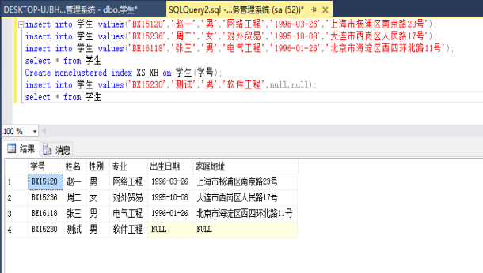

5.2常用的索引操作
上海市高校精品课程
国家十三五规划项目
（2）聚簇索引与非聚簇索引的比较
如图5-5所示，学生表中原有3条记录，在学生表的学号属性上建立非聚簇索引后，插入新元组（BX15240，测试，男，软件工程，Null，Null），新元组在学生表中最后一行。
当在学生表的学号属性上建立的是聚簇索引时，表中原有元组以及插入的新元组都自动按照学号的大小顺序重新排序，结果如图5-6所示。
图5-5 在非聚簇索引的表中插入数据
图5-6 在聚簇索引的表中插入数据

Slide 19
5.2常用的索引操作
上海市高校精品课程
国家十三五规划项目
5.2.2 索引的更新与删除
1．索引的更新
随着数据库中数据的不断插入、修改和删除，索引对系统的优化性能有可能出现降低。此时数据库管理员应该定期对索引进行分析和更新。
2．索引的删除
删除索引使用DROP INDEX语句，其语法格式为：
DROP INDEX <索引名> ON <表名或视图名>
或者 DROP INDEX <表名或视图名>.<索引名>
删除教师表中教师姓名列上的Tname_Index索引。
DROP INDEX Tname_Index On教师表
删除索引时，系统会同时从数据字典中删除该索引的相关描述。
案例5-6

Slide 20
5.2常用的索引操作
上海市高校精品课程
国家十三五规划项目
1）在唯一索引列上能插入空值吗？
2）理解并体会聚簇索引与非聚簇索引有哪些区别？
讨论思考
作业[见指导]：练习与实践五
1.选择题（4）（6）;
2.填空题（2）;
3.简答题 （5）；
4.实践题 （1）；

Slide 21
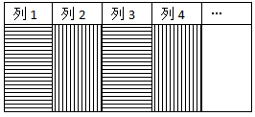
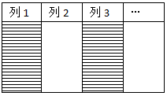
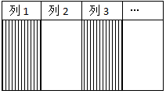
5.3视图概述
上海市高校精品课程
国家十三五规划项目
5.3.1 视图的概念及作用
1．视图的概念
视图（View）是由其它表或视图上的查询所定义的一种特殊表。
图5-7表示了视图和基本表的对应关系。视图是数据库基本表中的部分行和部分列数据的组合。它与基本表不同的是，表中的数据是物理存储的，而数据库中并不存储视图所包含的数据，这些数据仍然存在原来的基本表中。因此，视图就像一个窗口，提供用户以多角度观察数据库中的数据的一种机制. 视图
表1
表1
表2

Slide 22
5.3视图概述
上海市高校精品课程
国家十三五规划项目
可以通过以下几方面理解视图的概念：
1）视图是查看数据库中数据的一种机制。
2）数据库中只存放视图的定义，不存放视图包含的数据。因此， 视图是一种虚表，视图也不占用物理空间。
3）视图中引用的表成为视图的基表。
4）定义视图后，就可以像基本表一样被查询、更新。但是对视图的查询、更新操作最终都会转换为对基本表的操作。
5）基于视图仍然可以创建视图。
表1

Slide 23
5.3视图概述
上海市高校精品课程
国家十三五规划项目
2．视图的作用
1）方便用户使用数据。
2）提供数据的安全性保护机制。
3）视图使用户能以多种角度看待同一数据，当许多不同种类的用户共享同一个数据库时，这种灵活性是非常必要的。
4）视图为数据提供了一定程度的逻辑独立性。
5.3.2 视图的种类
SQL Server中提供了如下几种类型的视图：
（1）标准视图 （2）索引视图
（3）分区视图 （4）系统视图

Slide 24

5.3视图概述
上海市高校精品课程
国家十三五规划项目
讨论思考
采用视图模式查看数据有什么好处?
作业[见指导]：练习与实践五
1.选择题（5）;
2.填空题（4）（5）;
3.简答题 （7）（8）

Slide 25

5.4视图基本操作
上海市高校精品课程
国家十三五规划项目
5.4.1视图的策划和创建
1.视图的策划
主要考虑以下几方面：
1）可以对不同级别的用户定义不同的视图，以保证数据的安全性。
2）简化用户对系统的使用。
3）使用更符合用户习惯的别称。在设计用户视图时，可对某些属性列重新命名，与用户习惯保持一致，以便用户使用。
2.视图的创建
SQL语句使用CREATE VIEW命令创建视图，具体语法格式为：
CREATE VIEW <视图名> [(<列名>[,<列名>]…)]
AS <子查询>
[WITH CHECK OPTION]

Slide 26
上海市高校精品课程
国家十三五规划项目
5.4视图基本操作
案例5-7
说明：本例中省略了视图的列名，隐含该视图的属性列由子查询中的属性列组成。这种从单个基本表导出，并且只是去掉了基本表的某些行和某些列，但保留了主码，则称这类视图为行列子集视图。WITH CHECK OPTION子句保证了对该视图进行插入、修改和删除操作时，RDBMS会自动加上职称=“教授”的条件。
【案创建视图“professor”，要求视图中体现教师的工号、系部编号、教师姓名、性别、年龄和职称。并保证进行修改和插入操作时仍保持视图中只有教授。
CREATE VIEW professor AS
SELECT 工号,系部编号, 教师姓名,性别,年龄, 职称
From 教师
WHERE 职称= '教授'
WITH CHECK OPTION

Slide 27
5.4视图基本操作
上海市高校精品课程
国家十三五规划项目
案例5-8
创建视图“V_STU”，其中包含学生的学号、姓名、选修课名称和选修课成绩。
CREATE VIEW V_STU(学号,姓名,课程名称,成绩)AS
SELECT 学生.学号, 姓名,课程名称, 成绩
From 学生, 课程,学生选课
WHERE学生.学号=学生选课.学号AND课程.课程编号=学生选课.课程编号
说明：本例中视图建立在多个表上。由于学生表中和学生选课表中有同名列“学号”，所以必须在视图名后面显式说明视图的各属性列名称。

Slide 28
5.4视图基本操作
上海市高校精品课程
国家十三五规划项目
案例5-9
利用例5-7的视图，创建年龄小于42岁的教授的视图professor_young”。
CREATE VIEW professor_young AS
SELECT 工号, 系部编号,教师姓名,性别,年龄,职称
From professor
WHERE 年龄<42
说明：本例表示可以在已有视图上定义新视图，此时作为数据源的视图必须是已经建立好的视图。
案例5-10
创建视图“GRADE_AVG”，包括学生的学号及其选修课成绩的平均成绩。
CREATE VIEW GRADE_AVG(学号,平均成绩) AS
SELECT 学号, avg (成绩)
From 学生选课
Group By 学号
说明：定义基本表时为了减少数据库中的冗余数据，表中只存放基本数据，而能由基本数据经过计算派生出的数据一般不进行存储。由于视图中的数据并不进行实际存储，所以定义视图时可根据需要定义一些派生属性列，也称为虚拟列。这种虚拟列通常包含表达式或聚集函数。

Slide 29
5.4视图基本操作
上海市高校精品课程
国家十三五规划项目
5.4.2 视图重命名、修改及删除
1.视图重命名
使用SQL命令重命名视图的语法格式为：
SP_RENAME old_name, new_name
其中，old_name为原视图名称，new_name为新的试图名称。
注意：尽管SQL Server支持视图的重命名，但是不建议这种操作。而是建议删除视图，然后使用新名称重新创建它。通过重新创建视图，可以更新视图中引用的对象的依赖关系信息。
2.视图的修改
修改视图的SQL语句为ALTER VIEW，其具体语法格式为：
ALTER VIEW <视图名>
AS <子查询>

Slide 30
5.4视图基本操作
上海市高校精品课程
国家十三五规划项目
案例5-11
将视图“professor”修改为显示年龄大于42的教授的信息。 ALTER VIEW professor
AS
SELECT 工号,系部编号,教师姓名,性别,年龄,职称
From 教师
WHERE 职称= '教授' AND年龄>42
3.视图的删除
删除视图的SQL命令为DROP VIEW，其具体语法格式为：
DROP VIEW <视图名>
需要注意的是，删除视图后仅仅是从数据字典中删除该视图的定义，由该视图导出的其他视图定义仍然在数据字典中，不过都已经失效。为避免用户使用时出错，此时需要用DROP VIEW语句将其逐一删除。

Slide 31
5.4视图基本操作
上海市高校精品课程
国家十三五规划项目
*5.4.3 查询视图及有关信息
1.视图查询
案例5-12
利用例5-7中创建的视图“professor”，查询男教授的相关信息。
SELECT工号, 系部编号, 教师姓名,性别, 年龄, 职称
From professor
WHERE 性别= '男'
本例中对视图的查询经过视图消解，最终转换的实际查询为：
SELECT工号, 系部编号, 教师姓名,性别,年龄,职称
From 教师
Where职称= '教授' AND性别= '男'

Slide 32
5.4视图基本操作
上海市高校精品课程
国家十三五规划项目
案例5-13
【案例 5-13 利用例5-10中创建好的视图“GRADE_AVG”，查询选修课平均成绩大于80的学生学号和平均成绩。
SELECT 学号, 平均成绩
From GRADE_AVG
Where 平均成绩>80
需要注意，若将本例的查询与例5-10中定义视图的子查询直接结合，将形成下列查询语句：
SELECT 学号, avg (成绩)
From 学生选课
Where avg (成绩)>80
Group By 学号
这个转换很明显是错误的，因为Where子句中的条件表达式不能使用聚集函数，正确转换后的查询语句应该是：
SELECT 学号,avg (成绩)
From 学生选课
Group By 学号
Having avg (成绩)>80

Slide 33
5.4视图基本操作
上海市高校精品课程
国家十三五规划项目
2．获取视图相关信息
（1）使用SSMS获取视图属性
（2）使用视图设计器获取视图属性
（3）获取创建视图的SQL语句
*5.4.4 更新视图
视图不仅可用于查询，也可用于更新。更新视图操作包含了插入（INSERT），删除（DELETE）和修改（UPDATE）。
用SQL语句更新视图时，其语法格式同表的更新操作，只是用视图名代替了表名。
案例5-14
向视图“professor”中插入数据（C002, E2450, 刘红, 女, 48, 教授）。
INSETR INTO professor
Values('C002','E2450','刘红','女', 48,'教授')

Slide 34
5.4视图基本操作
上海市高校精品课程
国家十三五规划项目
【案例 5-15】修改视图中“professor_young”中工号为E168的教师系部编号改为K4638。
UPDATE professor_young
SET 系部编号='K4638'
WHERE 工号='E168'
该操作执行时会自动转换为对基本表的更新：
UPDATE 教工
SET系部编号='K4638'
WHERE 工号='E168'AND 职称='教授'AND 年龄<42
注意：视图更新的限制：由两个以上基本表导出的视图不允许更新；若视图的属性列来自聚集函数，则此视图不允许更新。
需要特别注意的是，有些更新视图操作不能直接转化为对基本表的更新操作。
案例5-15

Slide 35
5.4视图基本操作
上海市高校精品课程
国家十三五规划项目
例如，例5-10中创建的视图“GRADE_AVG”中包含学号和平均成绩两个属性列，其中平均成绩是该学生多门选修课的平均分。如果要把视图中学号为“BX15120”的学生平均成绩修改为90，
SQL语句应为：
UPDATE GRADE_AVG
SET 平均成绩=90
WHERE 学号=’ BX15120’
但是对该视图的更新无法直接转换为对基本表“学生选课”的更新操作，因为系统没有确定的可执行操作来修改多门课程成绩，使得其平均分等于90。所以视图“GRADE_AVG”无法更新。

Slide 36
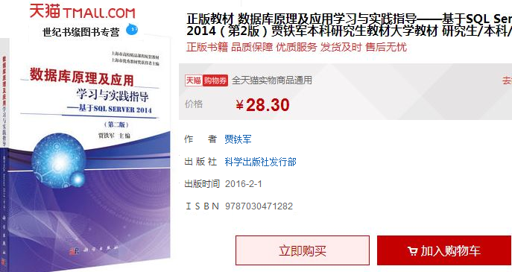
5.4视图基本操作
上海市高校精品课程
国家十三五规划项目
对视图更新的规定一般包括以下几点：
1）行列子集视图是可更新的。
2）若视图是由两个以上的基本表导出的，则此视图不允许更新。
3）被修改的列必须直接引用表列中的基础数据，即这些列不能是由聚集函数或者表达式计算得到的。
4）被修改的列不受GROUP BY、HAVING或DISTINCT子句影响。
5）一个不允许更新的视图上定义的视图也不允许更新。
购书信息(数据)

Slide 37
5.4视图基本操作
上海市高校精品课程
国家十三五规划项目
讨论思考
1）举例说明利用视图机制如何实现数据的保护。例如，对于教务管理系统，如何控制计算机系教务管理员只能查看本系学生的成绩数据。
2）如何利用视图简化“查询至少选修了学生E168003选修的全部课程的学生号码”。
作业[见指导]：练习与实践一
2.填空题（6）（7）;
3.简答题 （9）（10）（11）（13）；
4.实践题 （2） ；

Slide 38

5.5 实验五 索引及视图操作
上海市高校精品课程
国家十三五规划项目
5.5.1实验目的
1）理解索引的概念、类型及其作用。
2）掌握SQL SERVER 2016中创建索引以及删除索引的操作。
3）熟悉视图创建、删除等常用操作。
4）熟悉使用视图查询数据和更新数据的操作。

Slide 39
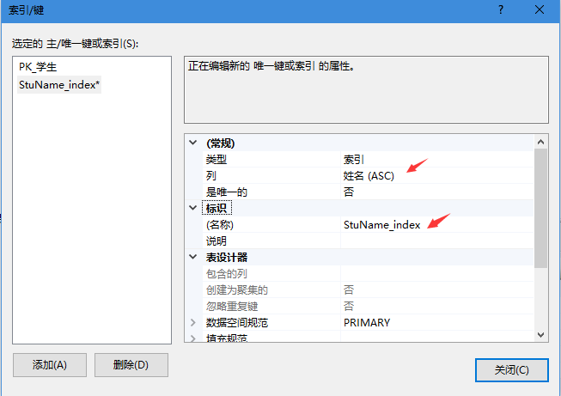
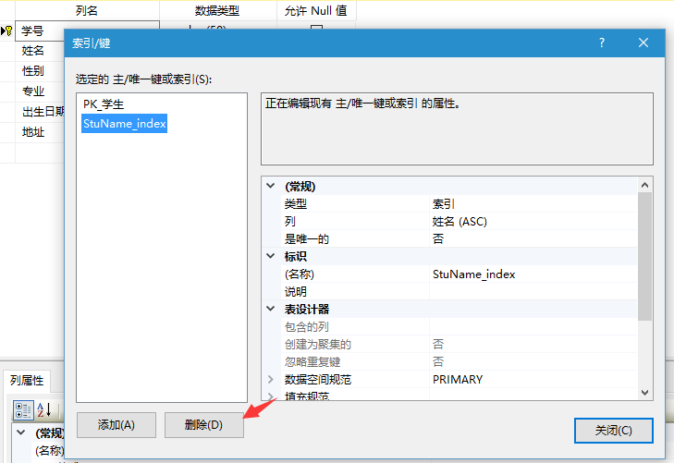
5.5 实验五 索引及视图操作
上海市高校精品课程
国家十三五规划项目
5.5.2实验内容及步骤
分别使用SQL Server 2016提供的Microsoft SQL Server Management Studio（SSMS）工具和SQL语句两种方法来实现索引和视图操作。
1．索引操作
（1）创建索引 （2）删除索引

Slide 40
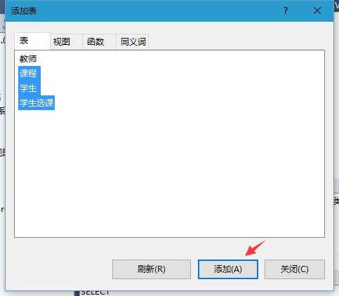
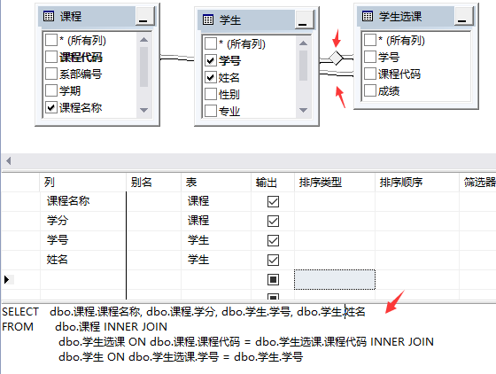
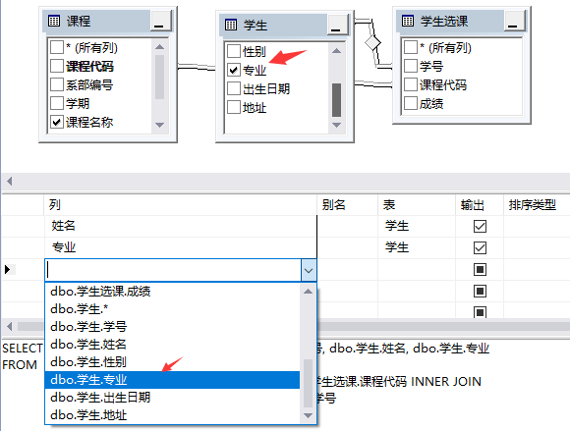

5.5 实验五 索引及视图操作
上海市高校精品课程
国家十三五规划项目
2．视图操作
（1）创建视图
（2）更改视图

Slide 41
5.5 实验五 索引及视图操作
上海市高校精品课程
国家十三五规划项目
（3）查询视图
（4）更新视图
需要注意的是，如果视图引用了多个基本表，则不能删除行，也不能插入行，并且只能更新属于单个基本表的列。
（5）删除视图

Slide 42
5.5 实验五 索引及视图操作
上海市高校精品课程
国家十三五规划项目
5.5.3 实验练习
在教务管理系统数据库中的数据表中完成以下操作：
1）在教师表中按工号降序建立聚簇索引“Tno_index”。
2）在教师任课表中按工号升序和课程代码升序建立唯一索引“TeaNoCou_index”。
3）删除教师表上的索引“Tno_index”。
4）创建包含教师任课信息(工号，姓名，课程名称，课程类型)的视图“TeaCou_view”。
5）创建包含学生信息（学号，姓名，年龄，专业）的视图“StuNo_view”。
6）创建包含学生成绩信息（学号，平均成绩）的视图“ScoreAvg_view”。
7）利用视图“ScoreAvg_view”，创建平均成绩小于60分的学生信息(姓名，平均成绩)的视图“ScoreLow_view”。
8）将视图“TeaCou_view”中的课程类型列删除。
9）将视图“ScoreLow_view”删除。
10）查询视图“TeaCou_view”中男教师的任课信息。
11）将视图“StuNo_view”中学号为“BX15236”的学生的专业改为“软件工程”。

Slide 43
5.6 本章小结
上海市高校精品课程
国家十三五规划项目
数据库中的索引是一个表中一列或几列值的列表，其中标明了表中包含这些值的各行数据所在的物理存储位置。索引使对数据的查找不需要对整个表进行扫描，就可以直接找到所需数据，从而极大地减少数据的查询时间，改善查询性能。本章主要在介绍了索引的概念、特点、种类的基础上，重点通过大量的典型案例介绍了索引的创建及删除等操作方法。同时，介绍了策划设计索引的策略。
视图是从基本表或其他视图导出的一种虚表。创建视图是为了满足不同用户对数据的不同需求。数据库中只存储视图的定义，而不存储视图所包含的数据，这些数据仍然存放在所引用的基本表中。本章在阐述视图的概念、作用等基础上，通过典型案例介绍了视图的创建、修改以及视图查询和视图更新等操作以及视图创建前的策划设计。

Slide 44


国家“十三五”重点出版规划项目
上海高校优秀教材奖获得者主编
上海市高校精品课程
上海教育高地建设项目
上海市高校精品课程
特色教材
诚挚谢意！
数据库原理及应用
——基于SQL Server2016

